Slide 1
장승연 웹사이트

Slide 2
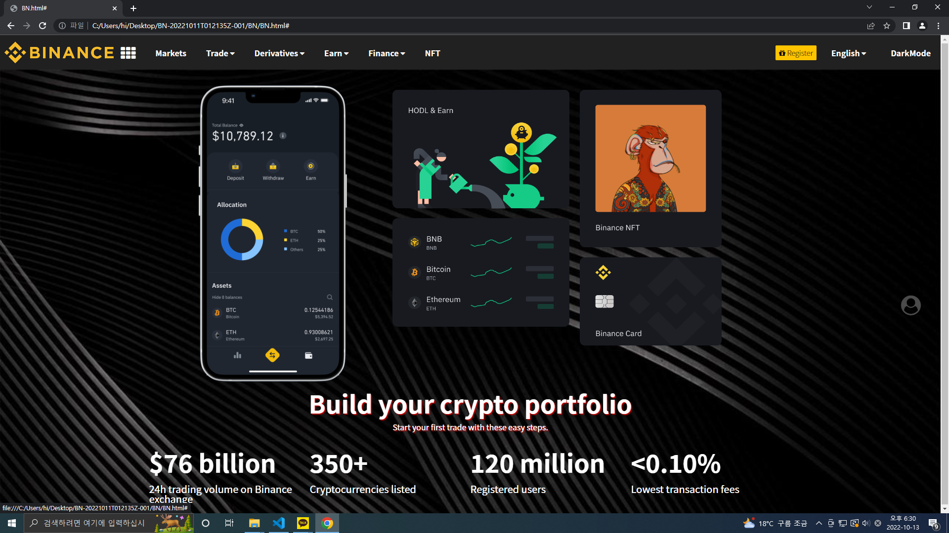
로그인 팝업>

Slide 3
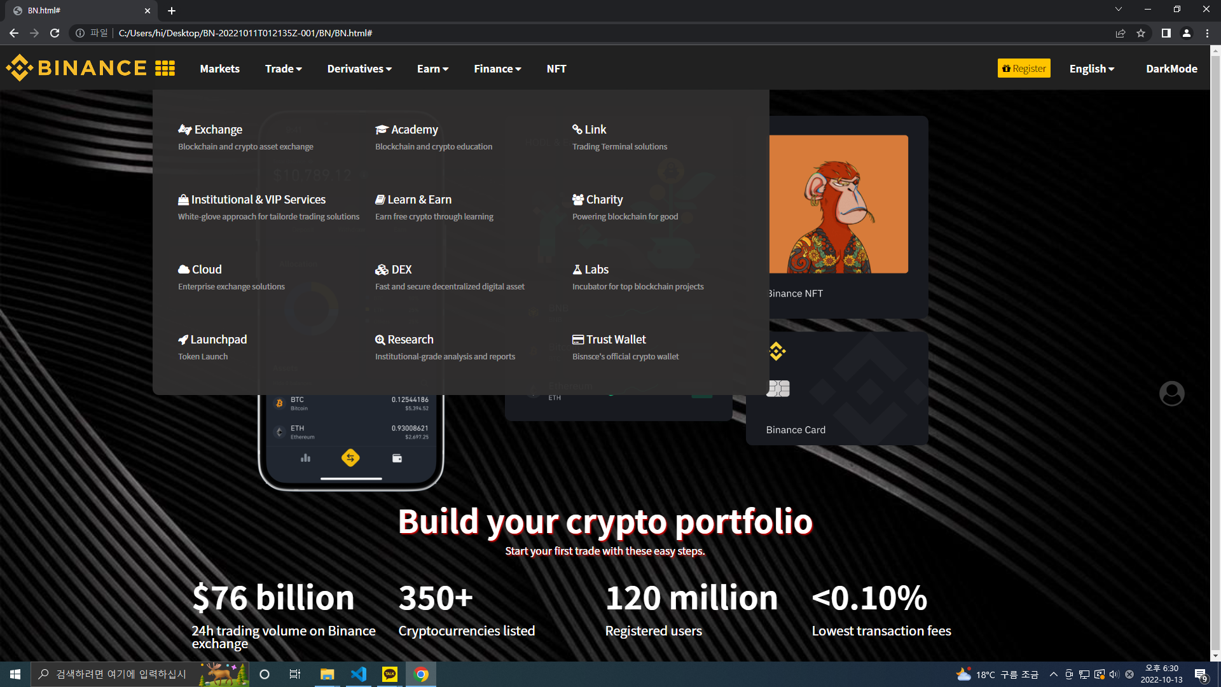
서브메뉴>

Slide 4
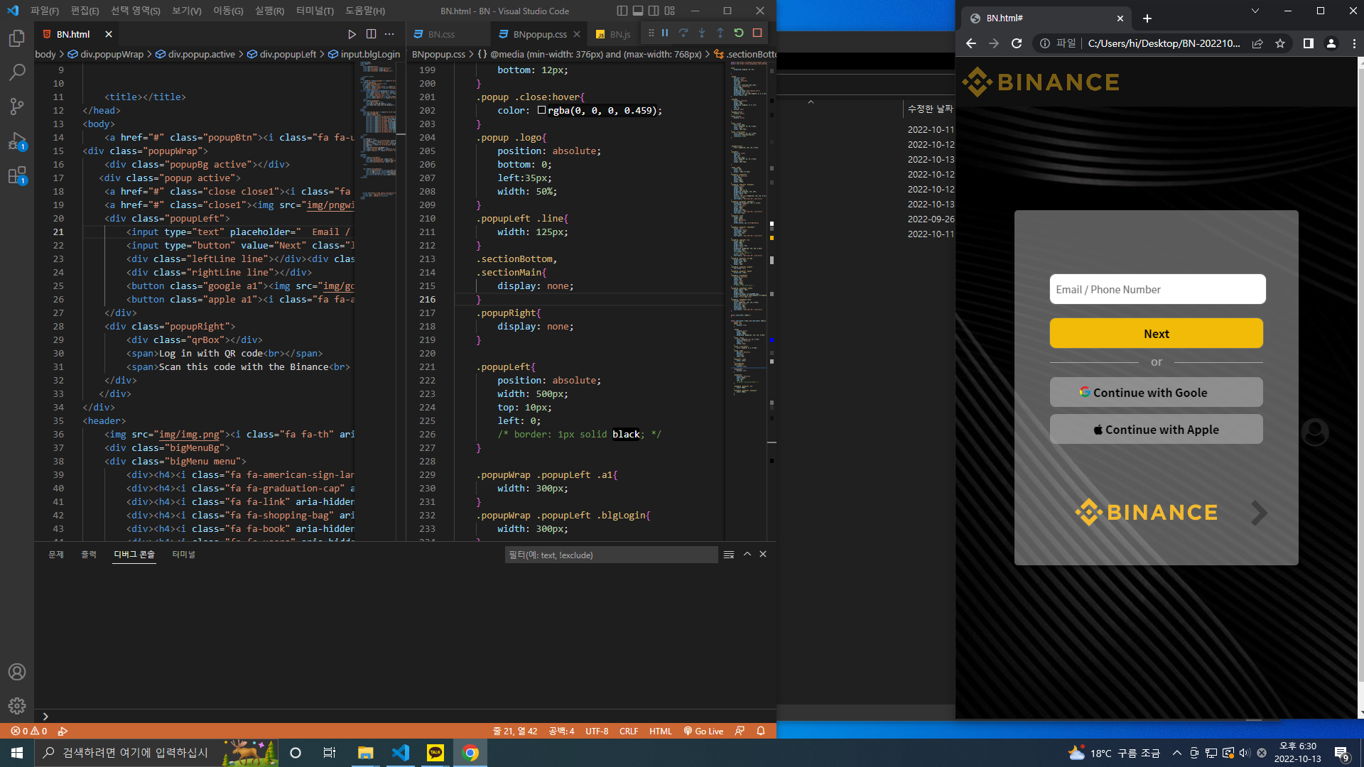
>반응형 로그인>

